Slide 1
Chào mừng tất các con học sinh đến với tiết tập đọc hôm nay!

Slide 2
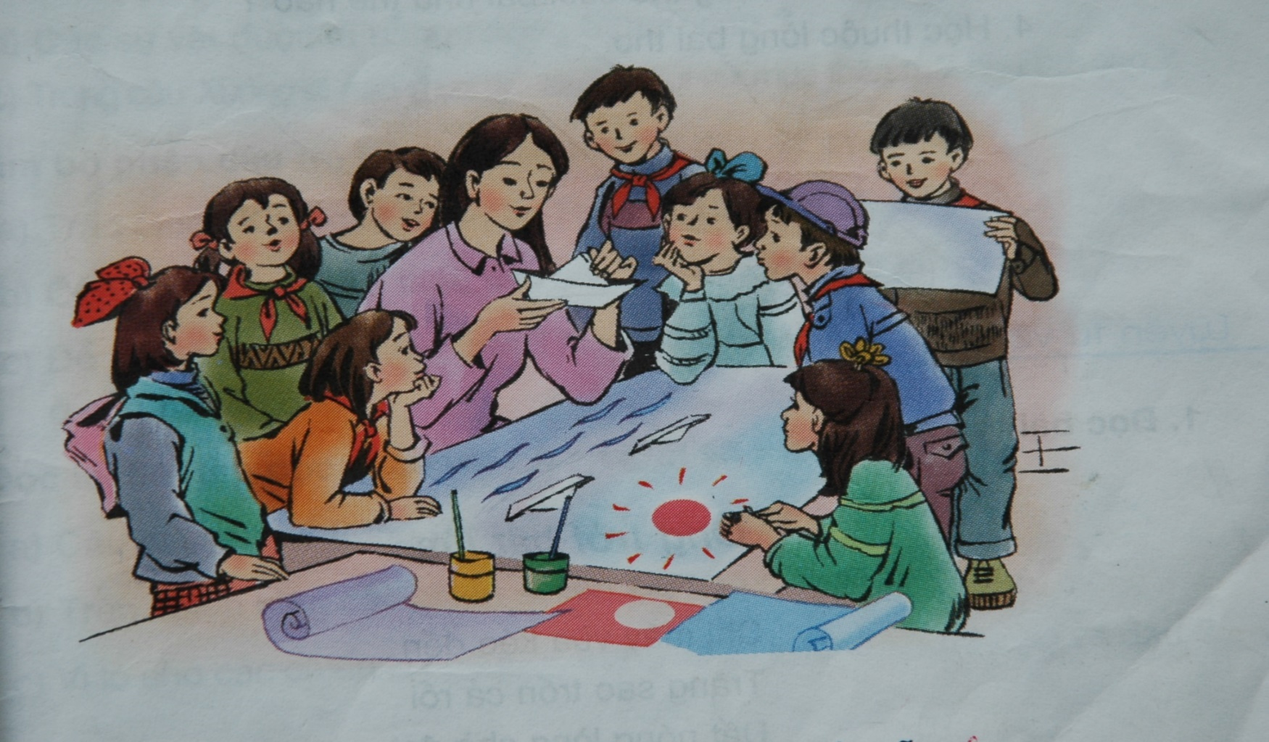
Thứ tư ngày 9 tháng 2 năm 2022
Tập đọc
Bàn tay cô giáo
Nguyễn Trọng Hoàn
Bức tranh vẽ gì?

Slide 3
- Đọc đúng các từ ngữ: thoắt cái, tỏa, dập dềnh, rì rào, mềm mại, sóng vỗ.
_Biết đọc bài thơ với giọng ngạc nhiên, khâm phục.
YÊU CẦU CẦN ĐẠT
- Hiểu được nghĩa và biết cách dùng từ mới: phô.
- Hiểu nội dung bài thơ: Ca ngợi bàn tay kì diệu của cô giáo. Cô đã tạo ra biết bao điều kì lạ từ đôi bàn tay khéo léo.

Slide 4
1. LUYỆN ĐỌC

Slide 5
Tập đọc
Bàn tay cô giáo
Thêm tờ xanh nữa
Cô cắt rất nhanh
Mặt nước dập dềnh
Quanh thuyền sóng lượn.
Một tờ giấy trắng
Cô gấp cong cong
Thoắt cái đã xong
Chiếc thuyền xinh quá!
Như phép mầu nhiệm
Hiện trước mắt em :
Biển biếc bình minh
Rì rào sóng vỗ…
Một tờ giấy đỏ
Mềm mại tay cô
Mặt trời đã phô
Nhiều tia nắng tỏa.
Biết bao điều lạ
Từ bàn tay cô.
Nguyễn Trọng Hoàn

Slide 6
LUYỆN ĐỌC TỪ KHÓ
thoắt cái
dập dềnh
toả
sóng vỗ
mềm mại

Slide 7
Tập đọc
Bàn tay cô giáo
/
LUYỆN ĐỌC NGẮT NGHỈ CÂU, KHỔ THƠ DÀI
Thêm tờ xanh nữa
Cô cắt rất nhanh
Mặt nước dập dềnh
Quanh thuyền sóng lượn.
/
/
Một tờ giấy trắng
Cô gấp cong cong
Thoắt cái đã xong
Chiếc thuyền xinh quá!
/
//
/
/
Như phép mầu nhiệm
Hiện trước mắt em:
Biển biếc bình minh
Rì rào sóng vỗ…
/
/
//
/
/
Một tờ giấy đỏ
Mềm mại tay cô
Mặt trời đã phô
Nhiều tia nắng tỏa.
//
/
/
Biết bao điều lạ
Từ bàn tay cô.
/
//
//
Nguyễn Trọng Hoàn

Slide 8
LUYỆN ĐỌC KHỔ THƠ
Chia thành 5 khổ thơ:
Khổ 1: Một tờ giấy trắng… xinh quá!
Khổ 2: Một tờ giấy đỏ…nắng tỏa.
Khổ 3: Như phép màu nhiệm…sóng vỗ.
Khổ 4: Thêm tờ xanh nữa….sóng lượn.
Khổ 5: Còn lại.

Slide 9
2. TÌM HIỂU BÀI

Slide 10
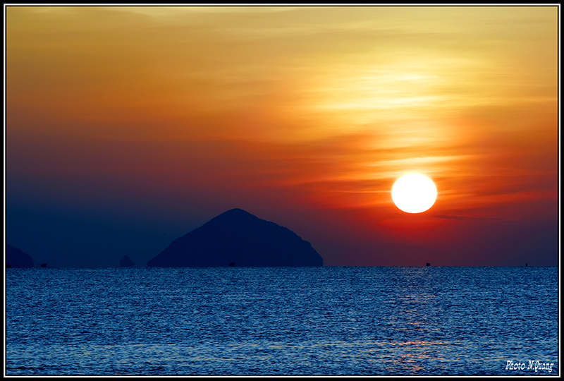
TÌM HIỂU BÀI
- phô
Mặt trời đã phô
* Đặt câu với từ phô
Cu Tí cười phô hai chiếc răng mới nhú trông thật đáng yêu.

Slide 11
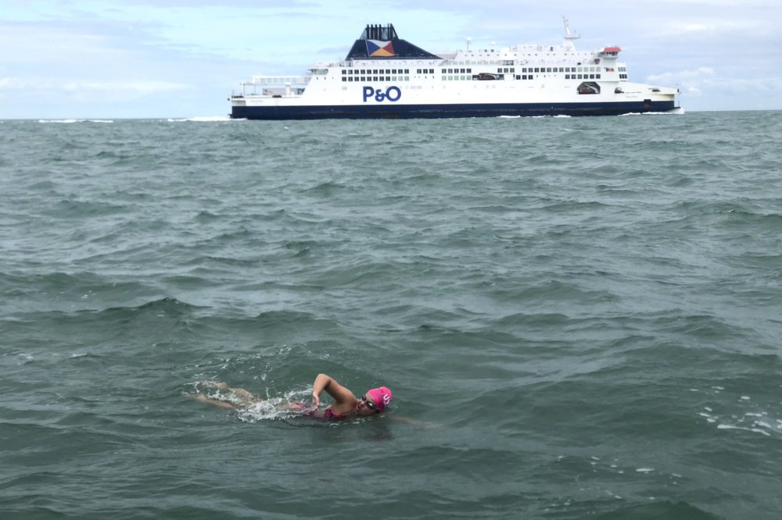
TÌM HIỂU BÀI
Mặt nước dập dềnh

Slide 12
Tìm hiểu bài
* Đọc thầm 3 khổ thơ đầu và TLCH 1:
1/ Từ mỗi tờ giấy, cô giáo đã làm ra những gì?

Slide 13
Một chiếc thuyền xinh xắn

Slide 14
Từ một tờ giấy đỏ, bàn tay mềm mại của cô đã làm ra mặt trời với những tia nắng tỏa

Slide 15
Thêm tờ giấy xanh, cô cắt rất nhanh, tạo ra một mặt nước dập dềnh, những làn sóng lượn quanh thuyền.

Slide 16
* Đọc thầm cả bài thơ suy nghĩ TLCH 2:
2/ Hãy tả bức tranh cắt dán giấy của cô giáo.

Slide 17
Những sản phẩm được làm từ bàn tay cô
Mặt trời với nhiều tia nắng tỏa
bức tranh cắt, gấp, dán của cô giáo
Mặt nước dập dềnh
Chiếc thuyền

Slide 18
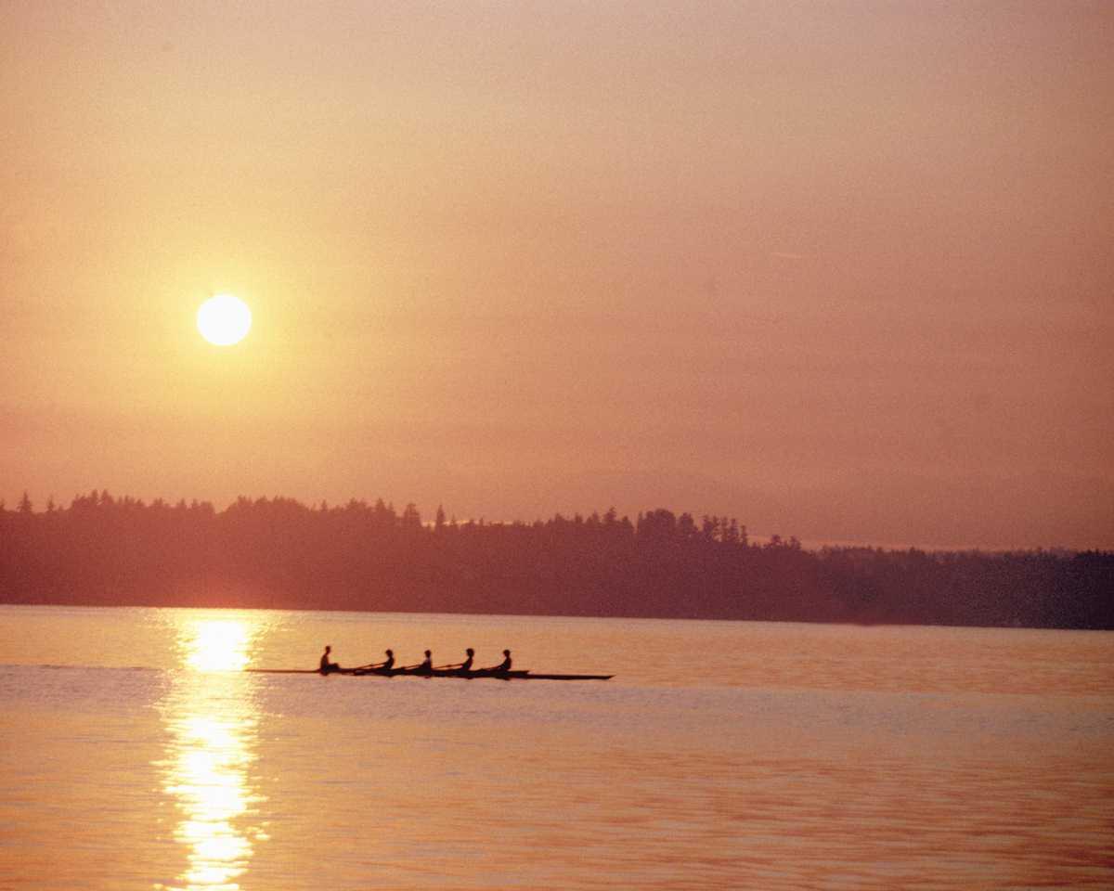
* Đọc thầm cả bài thơ suy nghĩ TLCH 2:
2/ Hãy tả bức tranh cắt dán giấy của cô giáo.
Bức tranh miêu tả cảnh đẹp của biển trong buổi sáng bình minh. Những con thuyền cong cong, xinh xắn dập dềnh trên mặt biển xanh mênh mông. Mặt trời đang lên phô những tia nắng rực rỡ.

Slide 19
* Đọc 2 dòng thơ cuối TLCH 3:
3/ Em hiểu 2 dòng thơ cuối bài như thế nào?
+ Bàn tay cô giáo rất khéo léo.
+ Bàn tay cô giáo tạo nên bao điều lạ.

Slide 20
Nội dung: Bài thơ ca ngợi sự khéo léo của bàn tay cô giáo, đã làm ra biết bao điều kì diệu cho học sinh, qua đó cũng thể hiện sự khâm phục, quý mến của học sinh đối với cô giáo.

Slide 21
3. Giọng đọc: nhẹ nhàng, tình cảm

Slide 22
3. Học thuộc lòng

Slide 23
Thêm
tờ
xanh nữa
Một tờ
Một
tờ
giấy trắng
Cô
cắt
rất nhanh
Cô
gấp
cong cong
Mặt
nước
dập dềnh
Thoắt
cái
đã xong
Quanh
thuyền
sóng lượn.
Chiếc
thuyền
xinh quá!
Như
phép
mầu nhiệm
Hiện
trước
mắt em
Một
tờ
giấy đỏ
Biển
biếc
bình minh
Mềm
mại
tay cô
Rì
rào
sóng vỗ…
Mặt
trời
đã phô
Biết
bao
điều lạ
Từ
Nhiều
bàn
tay cô.
tia
nắng tỏa.
Nguyễn Trọng Hoàn

Slide 24
Vận dụng
Ở nhà học thuộc lòng bài thơ, tập đọc bài thơ với giọng diễn cảm.
Xem trước và chuẩn bị bài mới:

